Slide 1
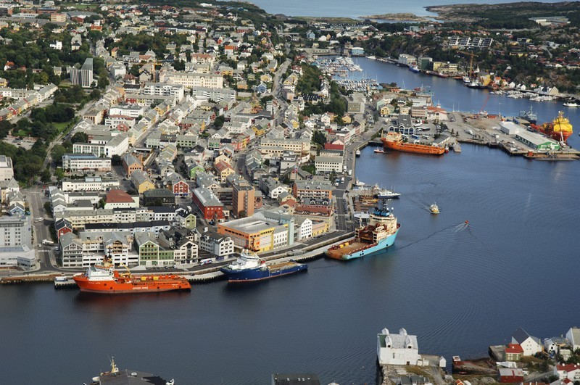
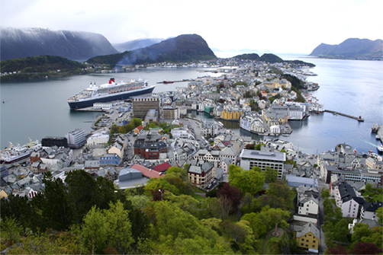
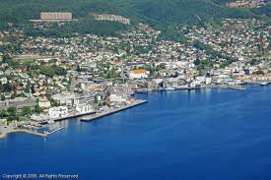
SAMARBEID
KRISTIANSUND
ÅLESUND
MOLDE

Slide 2
Målsetting for samarbeid
Bli betre saman enn kvar for seg
Tydelege, aksepterte mål
Korsiktige/ langsiktige strategiar
Einige om vegen fram mot målet
Frå visjon til konkrete tiltak
Tydeleg ansvarsdeling
Måling av resultat ( milepælar)

Slide 3
Samarbeidsklima
Kven inviterer til samarbeid?
Er oppdraget forstått?
Deltek dei riktige folka?
Kjenner ein kvarandre, føler ein seg trygg?
Opplever ein å vere likeverdig part i fellesskapet?
Passar arbeidsforma til oppdraget?
Er rollefordelinga forstått?
Har ein strategiar for konfliktløysing?

Slide 4
Samarbeidsprosjekt by - omland
Foresightprosessar
Byen som regional motor
Bypakkane
Byregionprogrammet
Kommunereformen

Slide 5
Byregionsamarbeid
Byane må ta leiarskap
Identifisere flaskehalsar, samle kunnskap om kva som skal til for å lukkast
Styrke forståinga av viktigheita av byregionen som vertsskap for attraktive menneske og verksemder
Utvikle gradvis forpliktande partnarskap mellom samfunnsaktørar i offentleg og privat sektor

Slide 6
Kvifor utvikle (by)regionar?
For å utvikle integrerte bu- og arbeidsmarknadar
For å sikre jamnare folketalsauke
For å styrke regionalt næringsliv
For å få tydeleg regional arbeidsdeling
Fordi menneska og bedriftene er regionale
For å styrke transportinfrastruktur
For å sjå kunnskapsutvikling og handel i ein større samanheng
For å vere eit godt regionalt vertsskap

Slide 8
